Slide 1
项目安排
项目选择
初始阶段安排
细化阶段安排
最终版演示

Slide 2
项目选择
电子商城 （J2EE）参考J2EE大作业要求.doc
某机械生产与销售应用系统（.NET) 参考杨老师的大作业要求

Slide 3
初始阶段安排
1. 给出系统的Vision
2. 给出所有Use Case的brief Format
3. 找出actor并画出总的用例图
4. 挑出关键的10-20%的用例并写出详述风格
5. 给出Use Case之主成功场景的System Sequence Diagram. （每位成员做一个系统顺序图）
6. 如有需要请给出Supplementory Specification, Grossary和Domain Rule等。
7. 给出下一次迭代计划，每组填写一份迭代计划表

Slide 4
提交方式
提交截止时间：10月14日
每个小组提交一份文档，模版参见“需求规格说明书样本”.doc（只对要求的文档进行输入）
文件格式统一为rar压缩文件。文件名统一为“编号req.rar“。如编号为1－1的小组，提交的作业文件名为1-1req.rar。

Slide 5
细化阶段迭代 （I）安排
1. 对初始阶段所有artifact进行精化（用例模型，系统顺序图，补充性规格说明书，词汇表，迭代计划表等）
2. 挑出关键的 20%的用例并写出详述风格
画出整个系统的领域模型
每组选一个复杂的用例编写操作契约
对关键用例进行编码与测试（只对happy path scenario 编码测试）

Slide 6
提交方式
提交截止时间：10月20日
每个小组提交一份文档，模版参见“需求规格说明书样本”.doc（只对要求的文档进行输入）
文件格式统一为rar压缩文件。文件名统一为“编号req.rar“。如编号为1－1的小组，提交的作业文件名为1-1req.rar。

Slide 7
第一次演示安排
10月22日（周一）
被安排做Presentation的小组需准备PPT，时间为10分钟。对前两次作业进行精讲，重点检查 用例总图，关键用例的详述文档，系统顺序图，领域模型，（是否对关键用例进行编码与测试）。
每位助教将对设计好坏，文档完整性，ppt演示情况等进行评分。
其余的小组安排在实验课上进行自由发言。

Slide 8
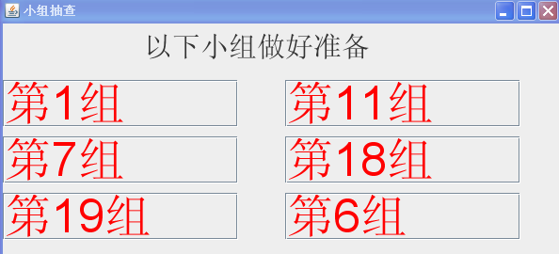
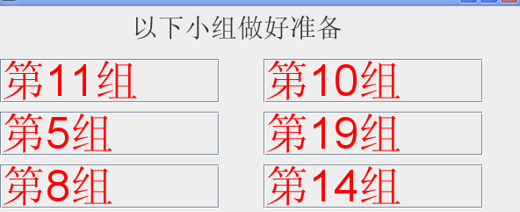
第一次演示抽到的小组为：
一班
（1、2节）
第1组 即为 1-1 组，以此类推
二班
（3、4节）
第11组 即为 2-11 组，以此类推
组数 请参照 “分组名单-最终版.xls”文件

Slide 9
细化阶段迭代 （II）安排 10月25日
1. 对前面完成的内容（文本，模型等）进行迭代更新（可以对每个用例进行细化）
挑出剩余的用例写Full dress format
（以上需继续完善 “需求规格说明书.doc”)
给出这个阶段的顺序图、类图（后续课堂会讲类图),每位同学至少要画一个顺序图和类图。
（逐步完善“详细设计说明书.doc”）
4. 对关键用例进行编码与测试（只对happy path scenario 编码测试）

Slide 10
提交方式
提交截止时间：11月7日
本阶段需提交两个文档（需求规格说明书与详细设计说明书）
文件格式统一为rar压缩文件。新建两文件夹命名为“编号req”和“编号deg” 并将这两个文件夹zip为“编号.rar“。如编号为1－1的小组，提交的作业文件名为1-1.rar, 里面分别包含1-1req、1-1deg两个文件夹。

Slide 11
第二次演示安排
11月5日（周一）
被安排做Presentation的小组需准备PPT，时间为10分钟。对前三次作业进行精讲，请演示以下内容：
用例图 （可以细化）
选择一个较为复杂的用例的详述文档，
选择一个较为复杂的系统顺序图，
此阶段的领域模型
此阶段的顺序图和类图
是否对关键用例进行编码与测试（完成代码较多的同学有附加分）
每位助教将对设计好坏，文档完整性，ppt演示情况和团队合作等进行评分。
其余的小组安排在实验课上进行自由发言。

Slide 12
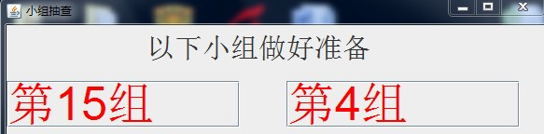
第二次演示抽到的小组为：
1-17
1-20
2-17
一班
（1、2节）
2-6
2-9
2-16
2-20
2-22
二班
（3、4节）
组数 请参照 “分组名单-最终版.xls”文件

Slide 13
细化阶段迭代 （III）安排 11月22日
1. 对前面完成的内容（文本，模型等）进行迭代更新,继续完善 “需求规格说明书.doc”)
给出这个阶段的顺序图、类图 (顺序图需要标出用了哪个GRASP原则或GOF模式)
（逐步完善“详细设计说明书.doc”）

Slide 14
提交方式
提交截止时间：12月6日
本阶段需提交两个文档（需求规格说明书与详细设计说明书）
文件格式统一为rar压缩文件。新建两文件夹命名为“编号req”和“编号deg” 并将这两个文件夹zip为“编号.rar“。如编号为1－1的小组，提交的作业文件名为1-1.rar, 里面分别包含1-1req、1-1deg两个文件夹。

Slide 15
细化阶段迭代 （四）安排 11月28日
1. 对前面完成的内容（文本，用例,领域模型等）进行迭代更新,用包图组织领域模型, 继续完善 “需求规格说明书.doc”.
每组需提供两个较为复杂的活动图和两个较为复杂的状态机图;逐步完善“详细设计说明书.doc”.
(每位小组成员都要画这4个图形, 组长再组织大家讨论并给出最佳方案,而不是不经过讨论每人负责一个图形)

Slide 16
提交方式
提交截止时间：12月13日
本阶段需提交两个文档（需求规格说明书与详细设计说明书）
文件格式统一为rar压缩文件。新建两文件夹命名为“编号req”和“编号deg” 并将这两个文件夹zip为“编号.rar“。如编号为1-1的小组，提交的作业文件名为1-1.rar, 里面分别包含1-1req、1-1deg两个文件夹。

Slide 17
第三次演示安排
时间:12月10日, 12月13日, 12月 17日
被安排做Presentation的小组需准备PPT，时间为10分钟。对前几次作业进行精讲，请演示以下内容：
用例图 （细化）
此阶段的领域模型(用包图组织),顺序图(注明应用的模式),类图,活动图及状态机图
每位助教将对设计好坏，文档完整性，ppt演示情况和团队合作等进行评分。
其余的小组安排在实验课上进行自由发言。

Slide 18
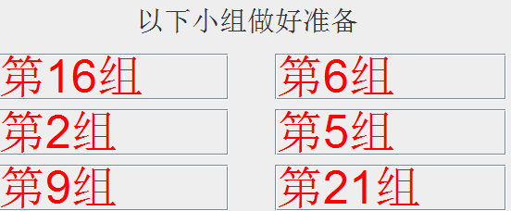
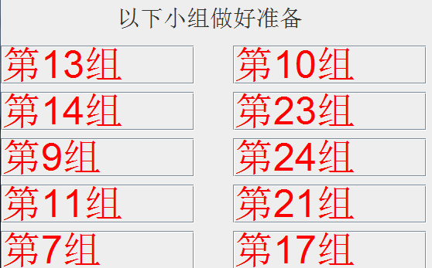
第三次演示12月10日抽到的小组为：
一班
（1、2节）
抽到的小组为:
16 2 5 9
12月10日（周一）
抽到的小组为:
13 23 24 21
二班
（3、4节）
12月10日（周一）

Slide 19
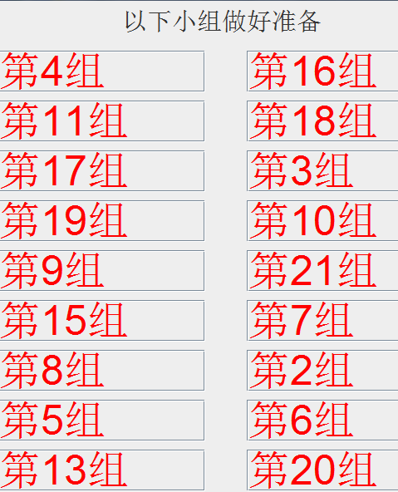
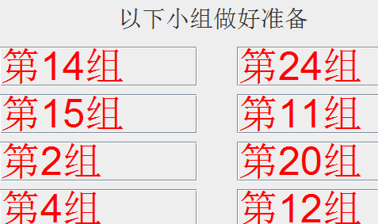
第三次演示12月13日抽到的小组为：
12月13日（周四）
一班
（1、2节）
抽到的小组为:
4 3 10 21
12月13日（周四）
二班
（3、4节）
抽到的小组为:
15 2 4 12

Slide 20
第三次演示12月17日抽到的小组为：
12月17日（周一）
一班
（1、2节）
抽到的小组为:
8 12 13 14 22
二班
（3、4节）
12月17日（周一）
抽到的小组为:
1 3 7 18

Slide 21
期末演示安排
文档: 需求规格说明书,详细设计说明书
  检查设计思想好,格式正确, 文档描述详细清楚, 图形清晰整齐 30%
演示表现
  检查声音响亮,自 信,团队合作,时间控制合理 10%
演示主要内容(抽出文档中的部分内容):
  用例总图 5%
  详述风格的用例文本(一个), 5%
  领域模型总图 或者包图组织的领域模型 10%
  类图(总图) 10%
  顺序图(1-2个) 10%
  活动图(1-2个) 10%
  状态机图(1-2个) 10%

Slide 22
期末演示安排
演示注意事项:
  大家务必按时上课, 不迟到,不早退, 没有演示的同学也必须到场学习, 有考勤.
  每组演示时间控制在14分钟, 要求幻灯片显示计时
  (不得提早2分钟结束,也不能超时2分钟)
  自行解决电脑连接问题, 演示失败或演示迟到,未到等不重新安排演示. 此次演示成绩=0
  不讲与设计无关东西,但可以适当介绍团队合作精神,可以适当介绍自己的心得体会.
  演示完的同学不等于放假,必须到场学习不同的设计方式
  12月30日周日的演示地点安排在实验室212, 本实验室坐不下的同学需到隔壁实验室小组讨论,其它时间的演示地点在教室里.

Slide 23
期末演示安排
演示注意事项:
  所以小组必须于1月10日晚上12:00之前提交1:演示的ppt, 2:两个文档, 3:组内评分,否则没有办法评分
    1:演示ppt 命名: 班级-小组.ppt 如: 1-1.ppt
      提交地址为: ftp 上传作业/面向对象分析与设计(10级本科生)/最终演示ppt
    2:文档命名: 班级-小组最终版.rar 如: 1-1最终版.rar (里面分别包含需求规格及详细设计说明书)
      提交地址为: ftp 上传作业/面向对象分析与设计(10级本科生)/最终文档
    3: 组内评分: -5-5分, 平均分须为0, 否则无效,每组提交一份txt文档(包含组内学生的分值分配),命名如: 1-1.txt
      提交地址为: ftp 上传作业/面向对象分析与设计(10级本科生)/小组分值

Slide 24
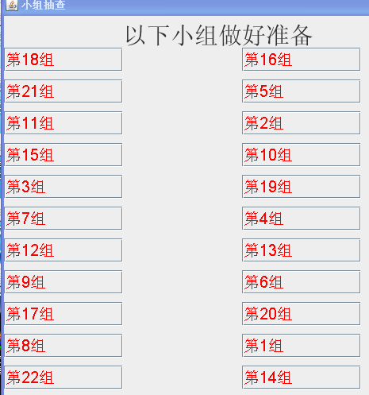
一 班 抽到的小组如下：
8:00-8:14
8:15-8:29
12月 30日 周日
8:30-8:44
8:55-9:09
9:10-9:24
9:25-9:39
8:00-8:14
8:15-8:29
12月 31日 周一
8:30-8:44
8:55-9:09
9:10-9:24
9:25-9:39
8:00-8:14
8:15-8:29
1月 7日 周一
8:30-8:44
8:55-9:09
9:10-9:24
9:25-9:39
8:00-8:14
8:15-8:29
1月 10日 周四
8:30-8:44
8:55-9:09

Slide 25
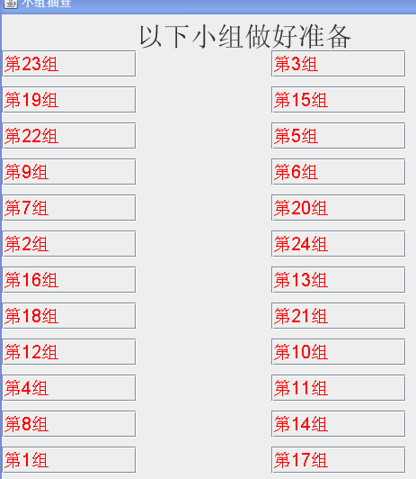
二 班 抽到的小组如下：
10:10-10:24
10:25-10:39
10:40-10:54
11:05-11:19
12月 30日 周日
11:20-11:34
11:35-11:49
10:10-10:24
10:25-10:39
12月 31日 周一
10:40-10:54
11:05-11:19
11:20-11:34
11:35-11:49
10:10-10:24
10:25-10:39
11:05-11:19
1月 7日 周一
10:40-10:54
11:20-11:34
11:35-11:49
10:10-10:24
10:25-10:39
10:40-10:54
11:05-11:19
1月 10日 周四
11:20-11:34
11:35-11:49

